Slide 1
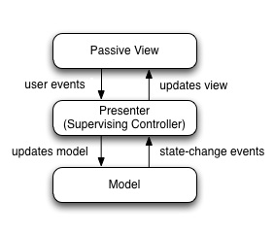
MVP架构模式

Slide 2
ModelOfInventorySystem
背包系统的本质是个List<T>，放入和取出物品其实是对数据库的Crud操作
fiber
plastic
icon
2
2
3
copper
public class InventoryModel<T>
{
public ReactiveCollection<T> set = new ReactiveCollection<T>();
}
1

Slide 3
PresenterOfInventorySystem
领域层
AddItemAgent
关于Agent参见《Concurrency in.Net》2018版11章
RemoveItemAgent
Presenter
-封装业务规则
-调用基础设施层接口、访问器
基础设施层
InventoryCorePresenter
提供数据操作接口
背包系统核心

Slide 4
ViewOfInventorySystem
通过subscribe的方式接受将对于数据的修改映射至Scene中
传递背包中数据的改变
View Layer
UniRx
Presenter Layer
提供映射
ReactiveCollection<T>

Slide 5
UniRx知识简介
https://blog.csdn.net/JianZuoGuang/article/details/101937132
UniRx中文快速入门手册
ReactiveX 以图形化的方式来说明和讲解操作符
Rx.NET in Action 关于响应式系统最为全面系统的介绍书籍

Slide 6
背包系统UML图
InventorySystem
IInventorySystem
DI InventoryCorePresenter
InventoryCorePresenter
AddItemAgent
InventoryModel<T>

